Slide 1

Студенческая конференция
Итоги работы студенческого совета за 2 полугодие 2015-2016
учебного года
Совет СНО

Slide 2

Участие студентов колледжа в мероприятиях

Slide 3
Участие студентов колледжа в мероприятиях

Slide 4
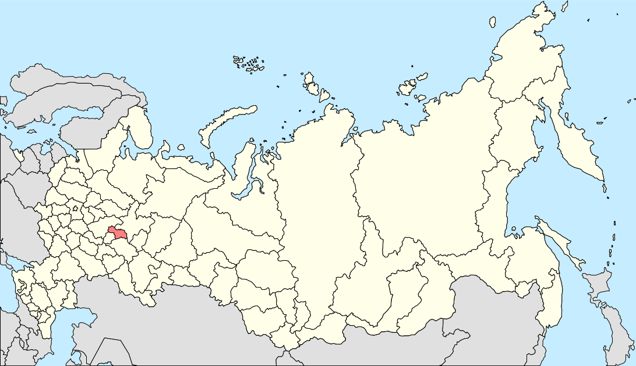
География мероприятий
Санкт-Петербург
Москва
Екатеринбург
Челябинск
Курган
Иркутск

Slide 5

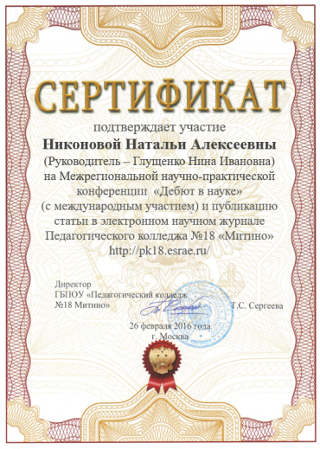

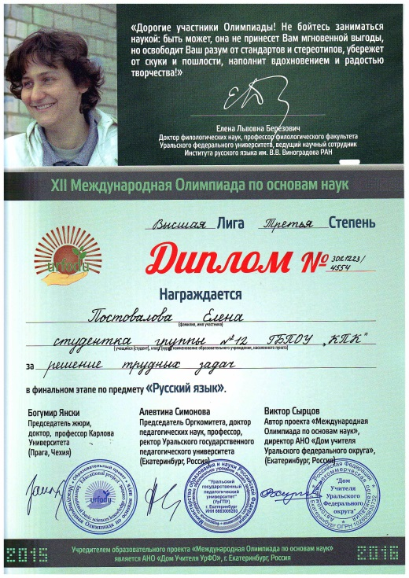
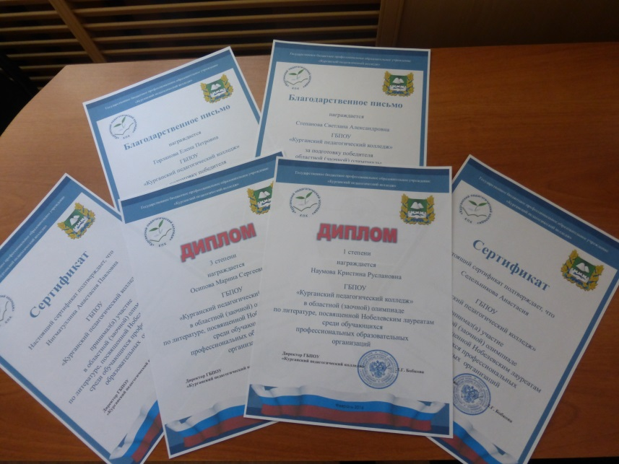
Достижения студентов

Slide 6
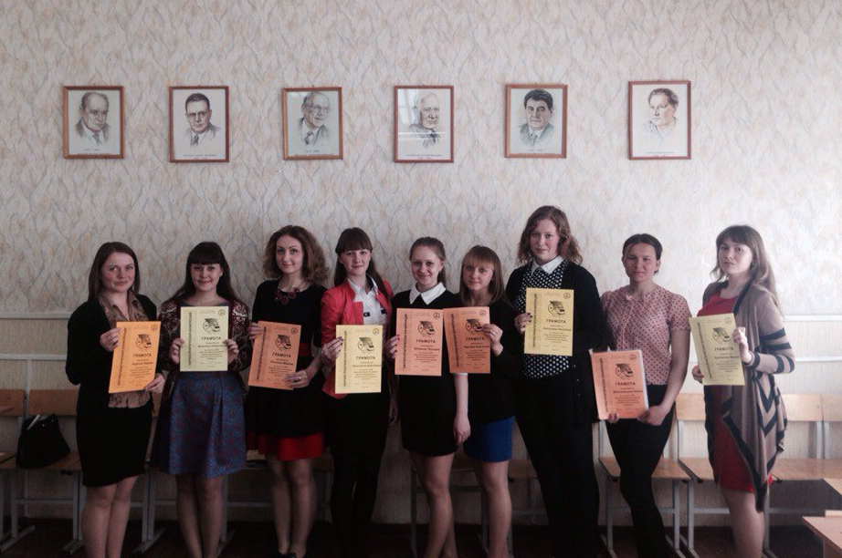
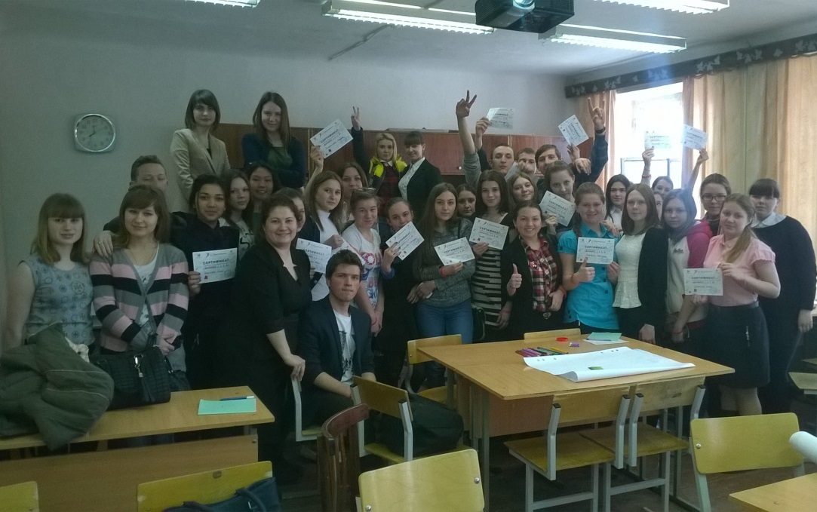
Участники мероприятий

Slide 7
Самые популярные предметные направления
Литература;
Искусство;
История;
Информатика.

Slide 8
Наиболее активные участники
Бузмакова Анастасия (32 группа);
Нагаева Мария (32 группа);
Никонова Наталья (34 группа);
Осипова Марина (41 группа);
Коркина Карина (41 группа);
Постовалова Елена (22 группа).

Slide 9
Замечания и предложения
Считать работу совета СНО удовлетворительной;
Провести неделю науки силами творческих групп;
Выбрать на пост председателя СНО – Постовалову Елену, 22 группа.

